Slide 1
PROJEKTVORSTELLUNG
Summer School 2017
2017/04/24 uulm/kiz
Johannes Deger Simon Lüke
kiz Universität Ulm Studierendenwerk Ulm

Slide 2
Kurze Vorstellungsrunde?
Michaela Hering
kiz, +49 (0)731 50-22480, michaela.hering@uni-ulm.de
Johannes Deger kiz - Infrastruktur, +49 731 50-22452, johannes.deger@uni-ulm.de
Simon Lüke
Studierendenwerk Ulm, IT-Projekte, +49 731 50-15069, simon.lueke@studierendenwerk-ulm.de
Und...? :-)

Slide 3
The Things Network, IOT, LoRaWAN, ...
Worum geht’s?
Was ist was?

Slide 4

thethingsnetwork.org, kurz TTN

Slide 5
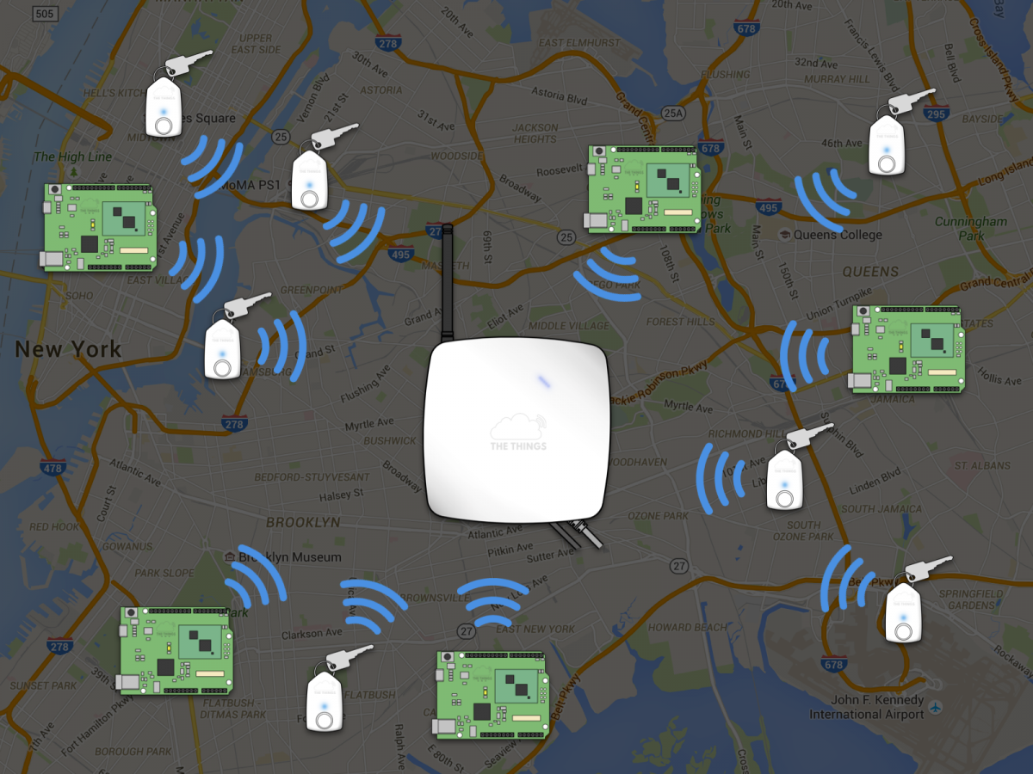

Konzept: Netz
… in diesem Internet
Node (Sender)
Basisstation (Gateway)
Sensordaten
Notes:
Das “Internet der Dinge”…???!!! :D
links: Hardware, rechts: Daten und Software

Slide 6
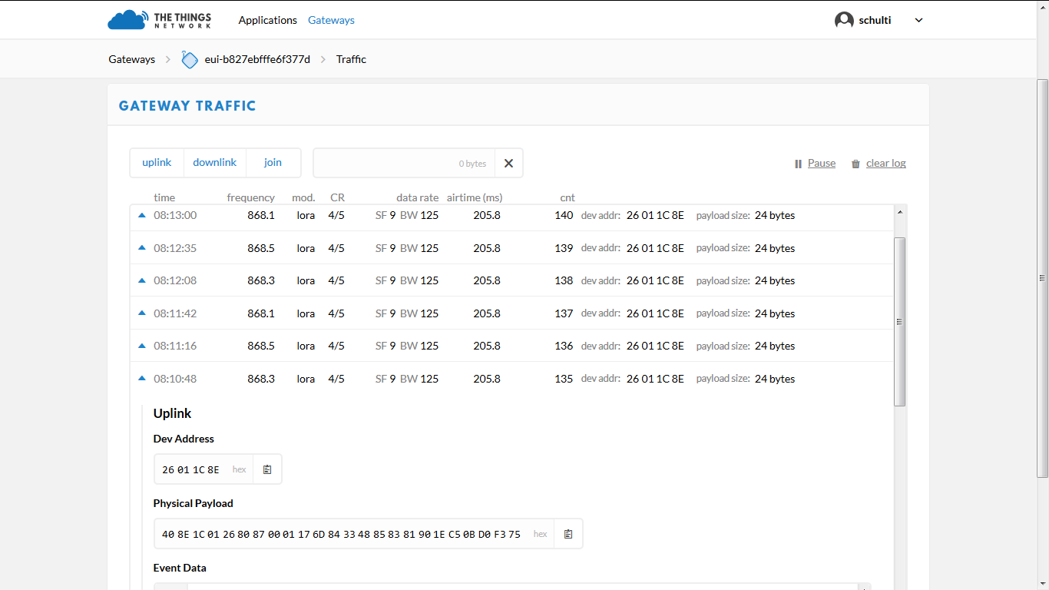
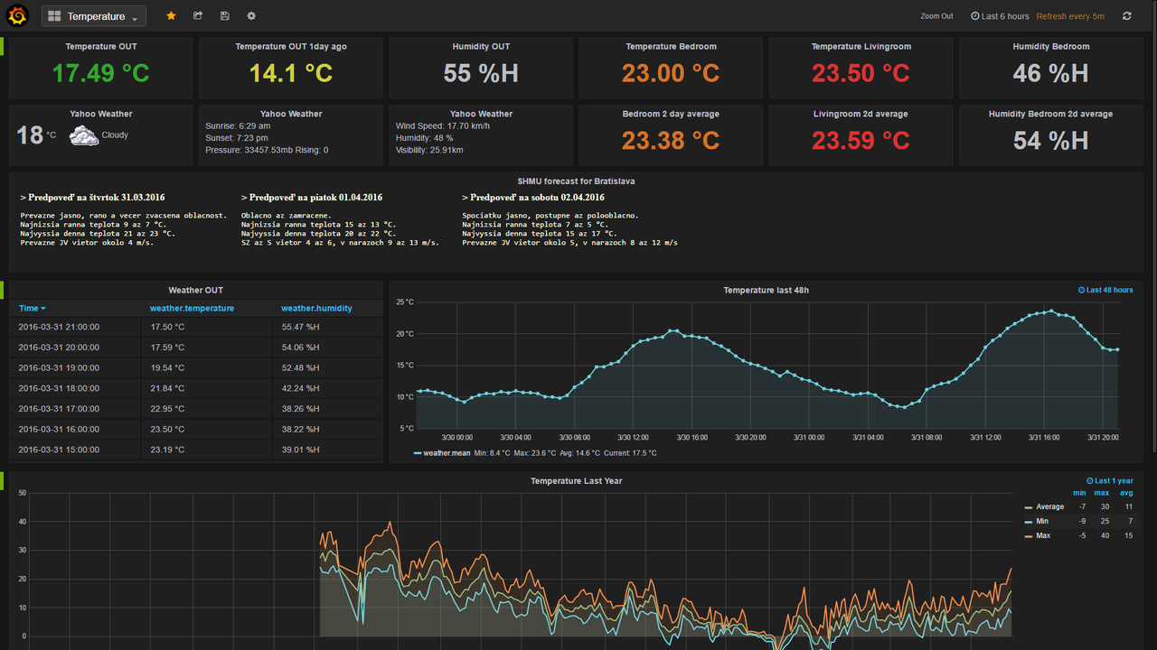
Konzept: Daten
Daten… (-bank, -abruf, …)
Benachrichtigung, Visualisierung, ...
… in diesem Internet
und,
und,
und …
Notes:
links: Hardware, rechts: Daten und Software

Slide 7
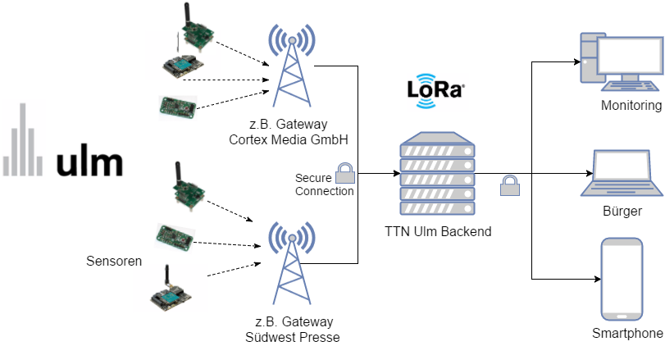
Zusammengefasst

Slide 8
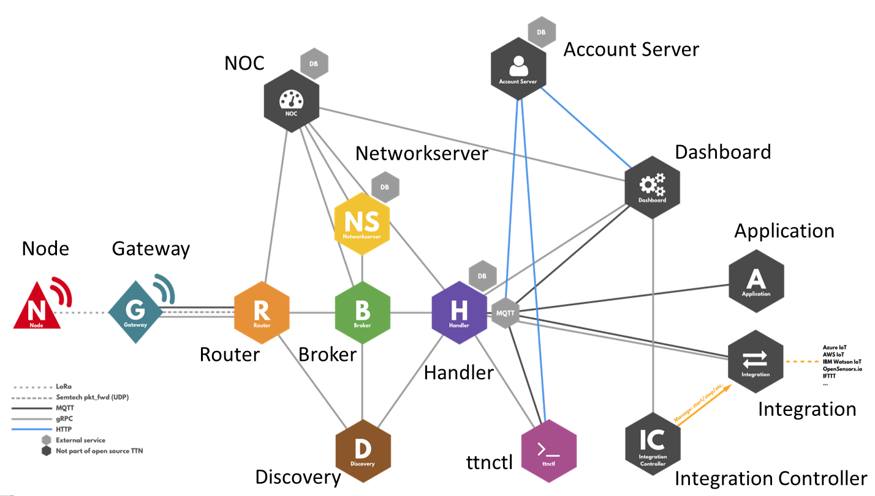
… etwas systematischer

Slide 9
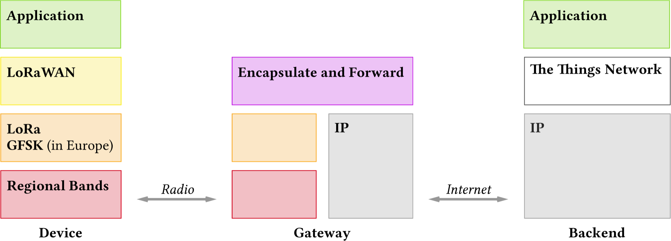
… oder als Stack

Slide 10
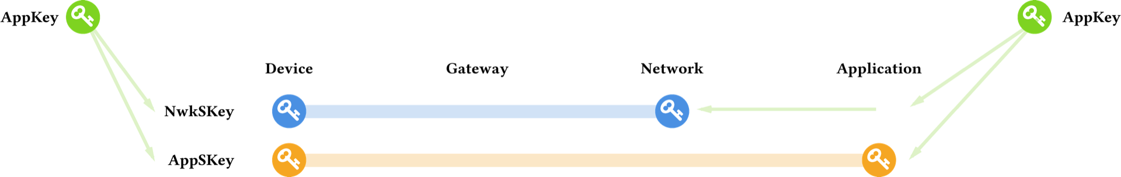
… sogar sicher?
Notes:
Sicher -> immer mit Fragezeichen? ;)

Slide 11
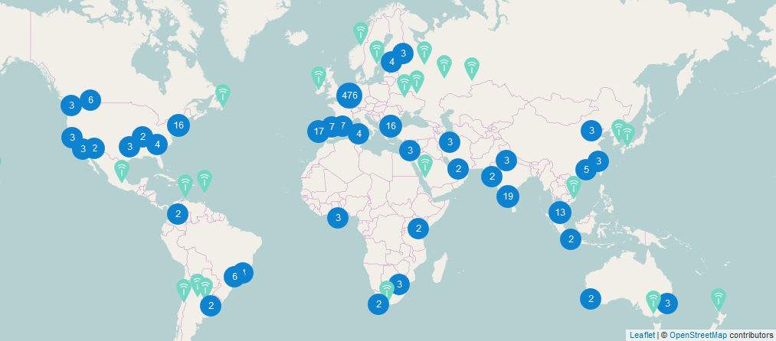
Verbreitung des TTN-Netzwerks… weltweit
Notes:
weltweit

Slide 12
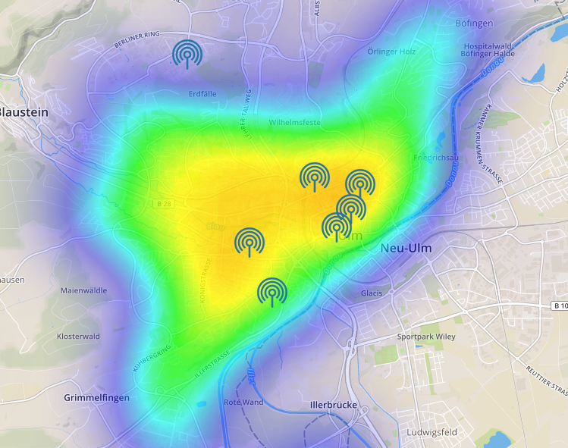
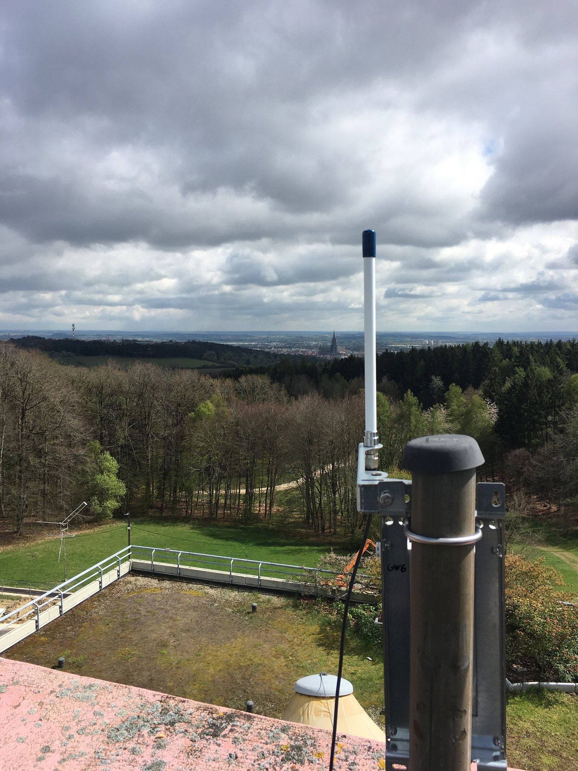
Ulm!
lora.ulm-digital.com
Notes:
-> Netzabdeckung und Gateways dürfte ganz gut sein. Haken dran ;)

Slide 13
Hardware
Nodes

Slide 14
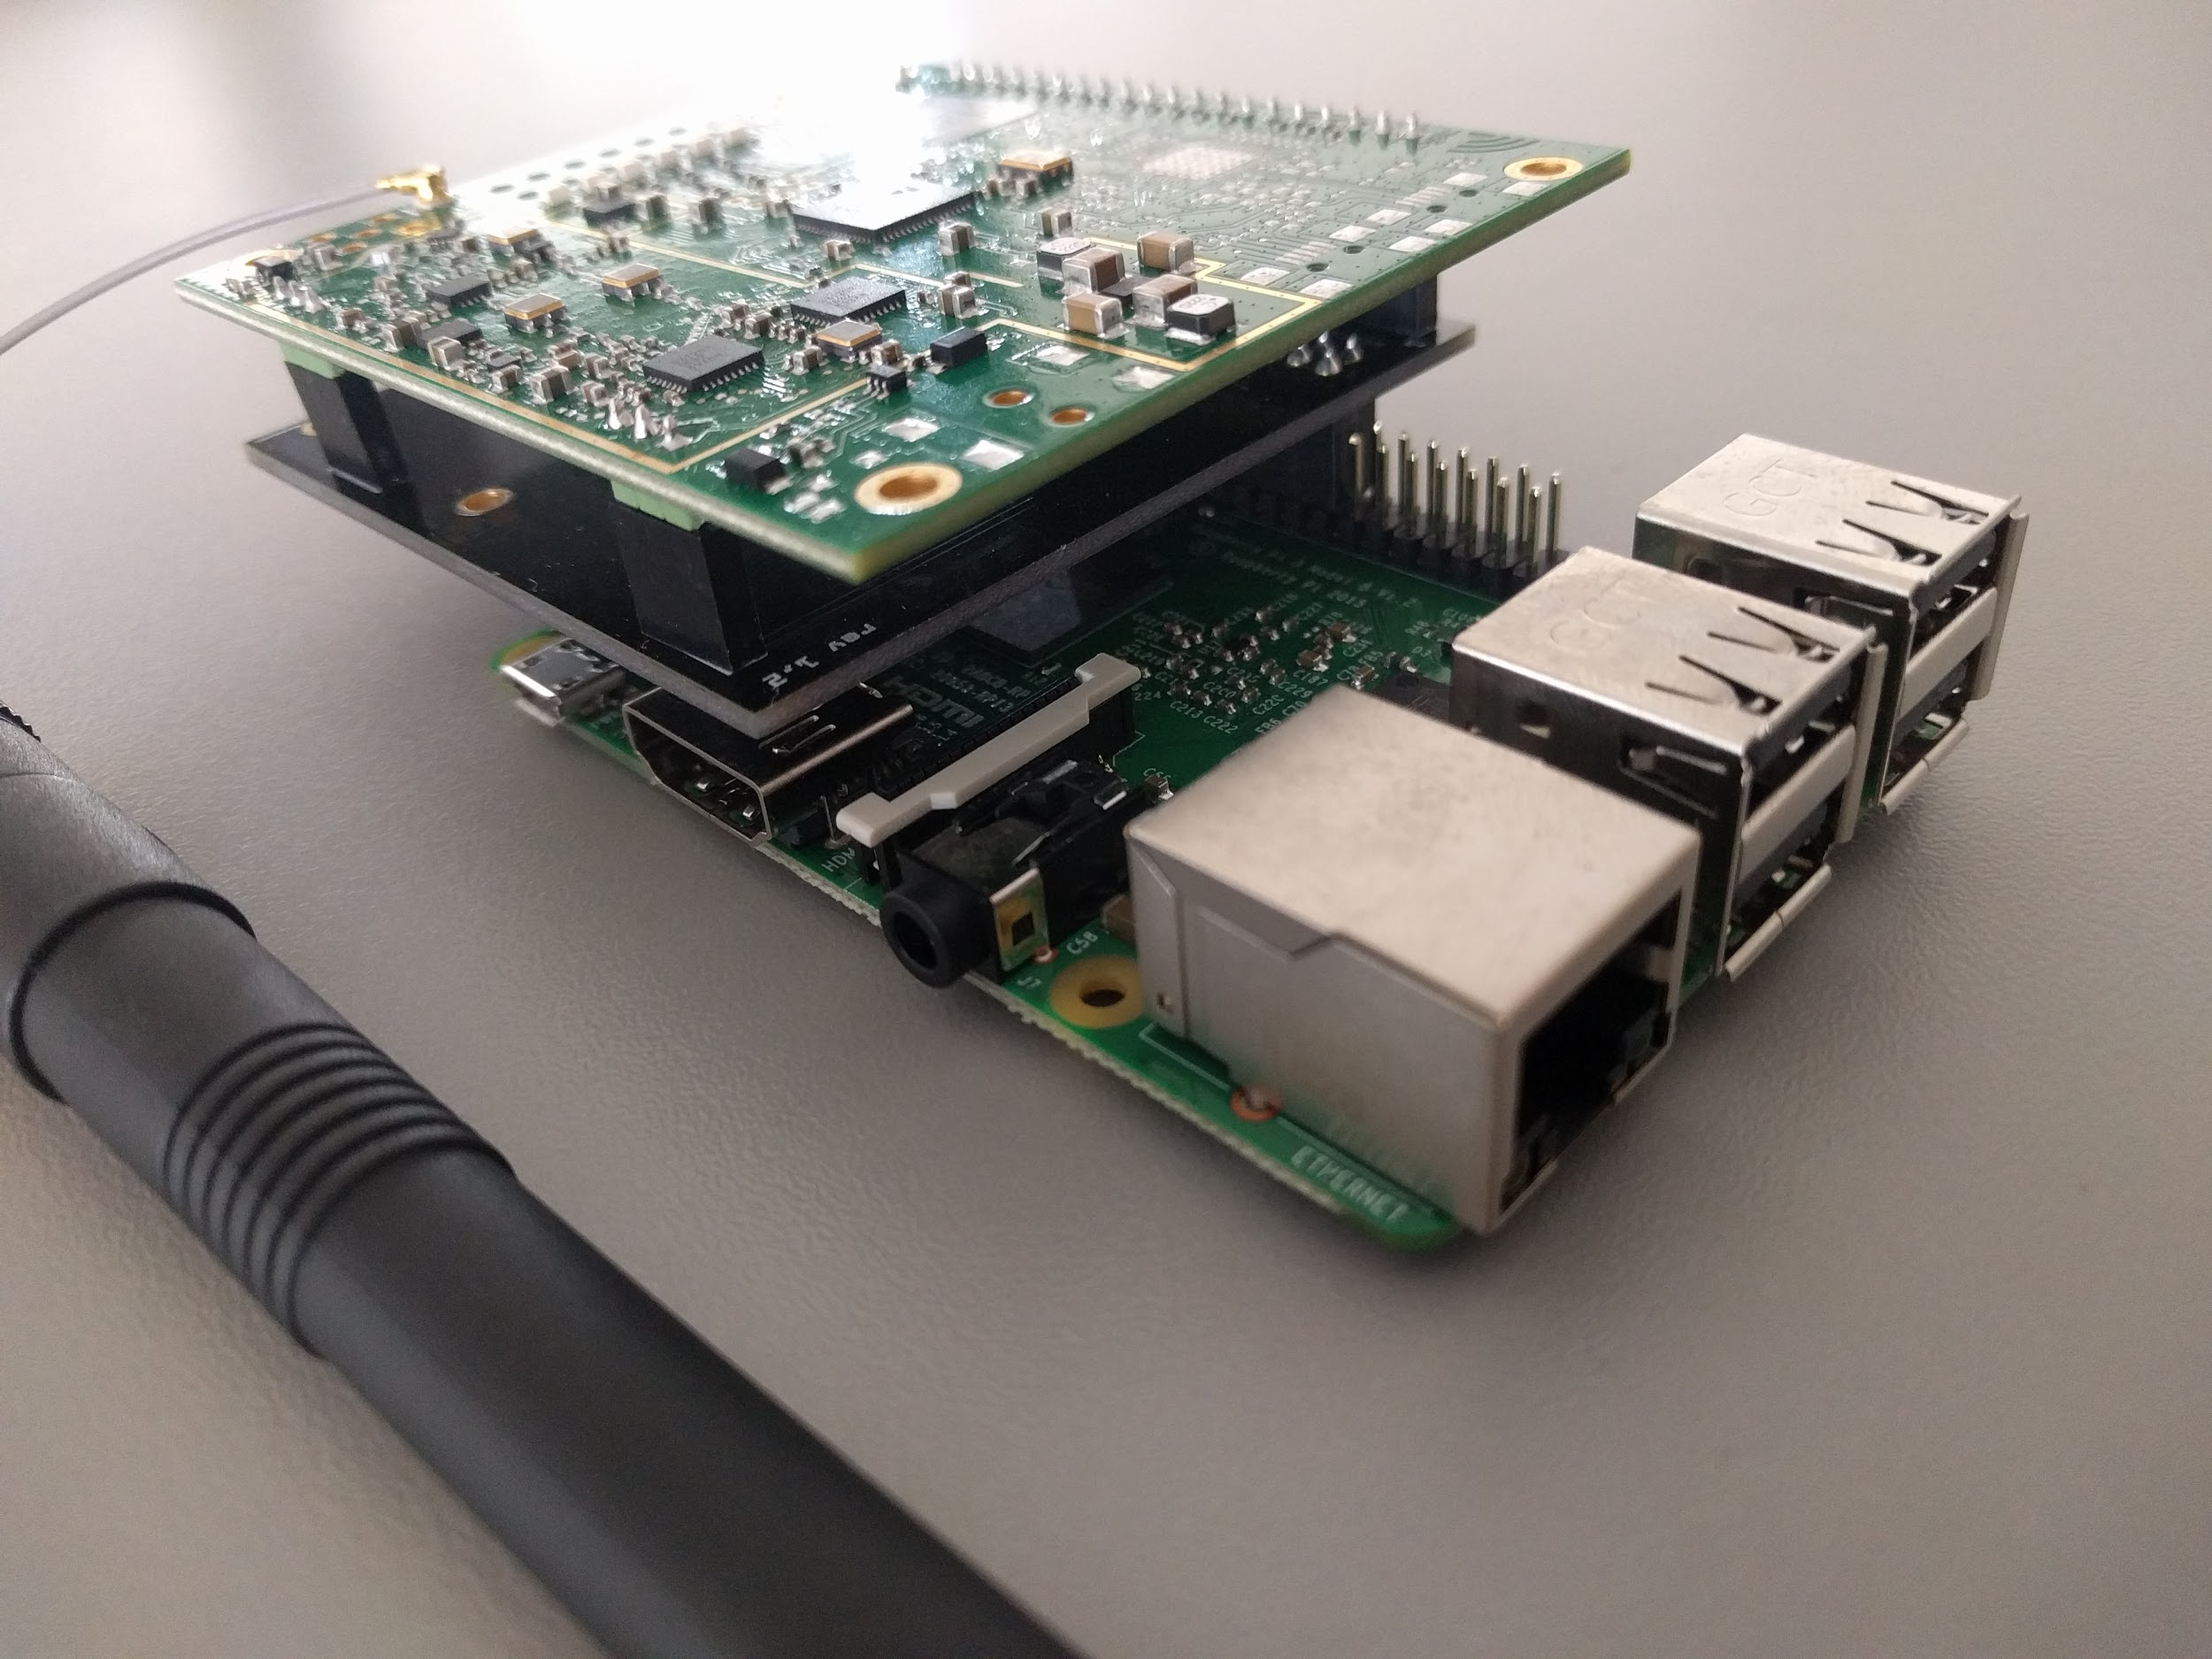

Slide 15
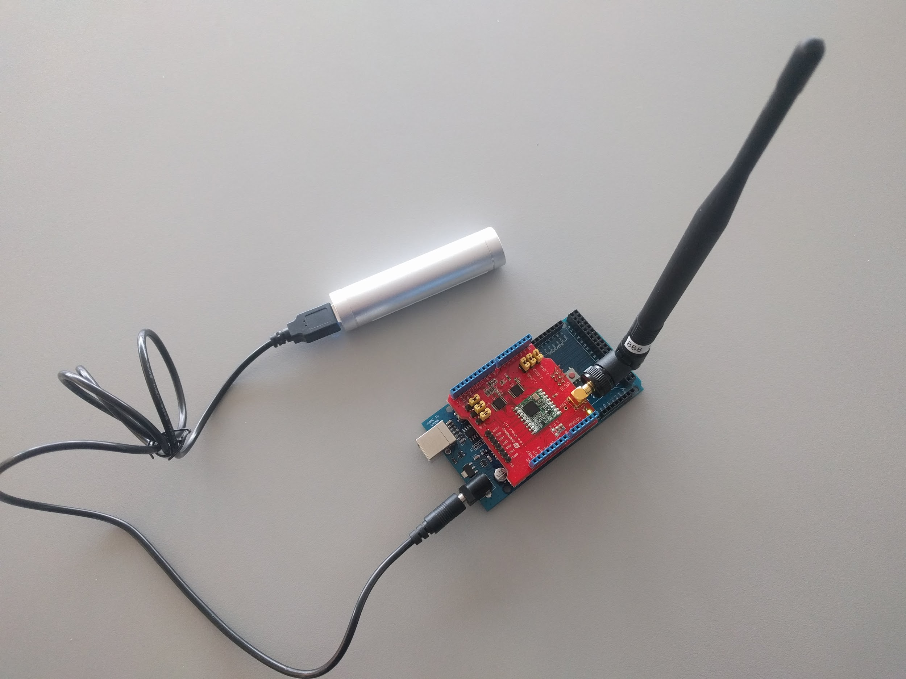
Notes:
aktueller Status: Entwicklung

Slide 16
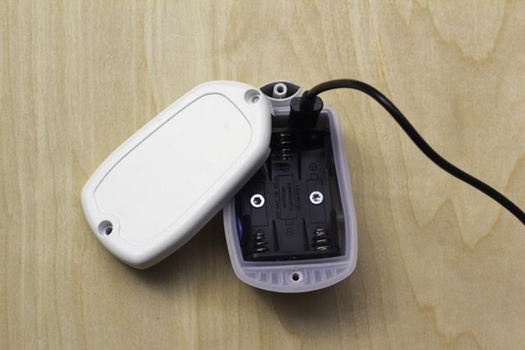
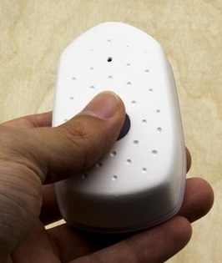
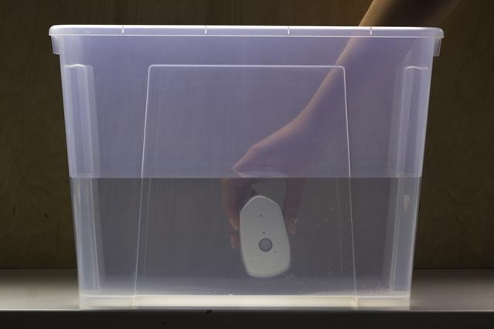
https://shop.thethingsnetwork.com/index.php/product/the-things-node

Slide 17
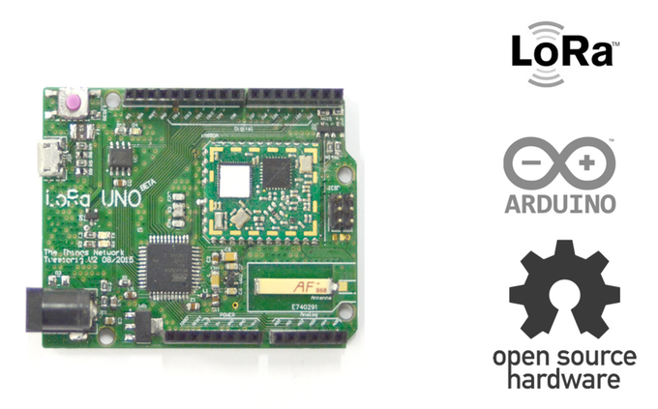
The Things Uno
Eigenschaften
…
…
…
Erweiterungen
…
…
…

Slide 18
Einschränkungen
Hardware
…
…
…
Datenübertragung
…
…
…

Slide 19
Software
Daten und Interface

Slide 20
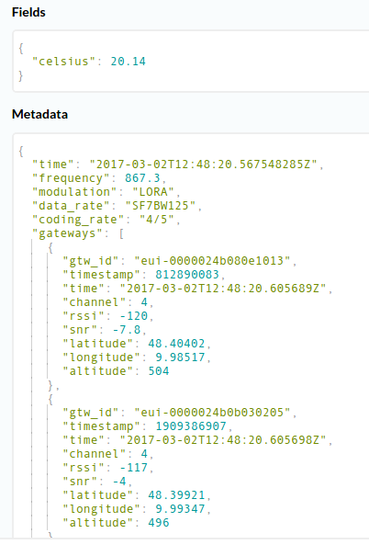

Daten… (-bank, -abruf, …)
Benachrichtigung, Visualisierung, ...

Slide 21
Stack, Programmiersprachen, Libraries…?
…
…
…

Slide 22
Teamorganisation
“Projekt”

Slide 23
Eckpunkte
Zwei Teams bilden
Teamleitung?
Zeitplan für die Woche
Zwischenpräsentationen
Damit’s auch klappt:
“Produktspezifikation”
Meilensteine (siehe Zwischenpräsentation)
Schnittstelle zwischen den Teams bzw. Hardware/Software-Seite
Repository für den Code

Slide 24

Koordination Organisation

Slide 25
Koordination im Team
Koordination ist essentiell!
Teamintern
Wählen eines Teamleads
Erstellen von Arbeitsplänen/Milestones
Aufgaben sind zum Teilen da
Synchronisation vereinbaren
Teamübergreifend
Schnittstellen finden und vereinbaren
Kommunikation
Austauschplattform nutzen (git,svn…)

Slide 26
Teameinteilung...
…, damit jeder das machen kann, was er am liebsten mag
Team 1 - Hardware
Programmierung des TTN-Uno
Auslesen des Sensors
Verbindung zum TTN-Backend
Datenübermittlung
Team 2 - Software
Daten holen
Daten interpretieren
Visualisierung
Entwicklung einer GUI/o.ä

Slide 27
Projektvorschläge
Feinstaubsensor/NOx-Sensor
Messung von Feinstaubwerten im Ulmer Stadtgebiet
Übermittlung an Lora Backend
Fetchen
Visualisierung der Daten (Karte oä)
Frequency-Scanner
Scannen des des Spektrums 2.4-24GHz
Alerts bei Peaks
Triangulation eines Störers

Slide 28
Projektvorschläge
Wetterstation
Sammeln von Wetterdaten
Regen/Luftdruck/Helligkeit/Luftfeuchte
“Packen” der Daten + Übermittlung
Visualisierung z.B auf Karte oder als Graph
Grafana! :)

Slide 29
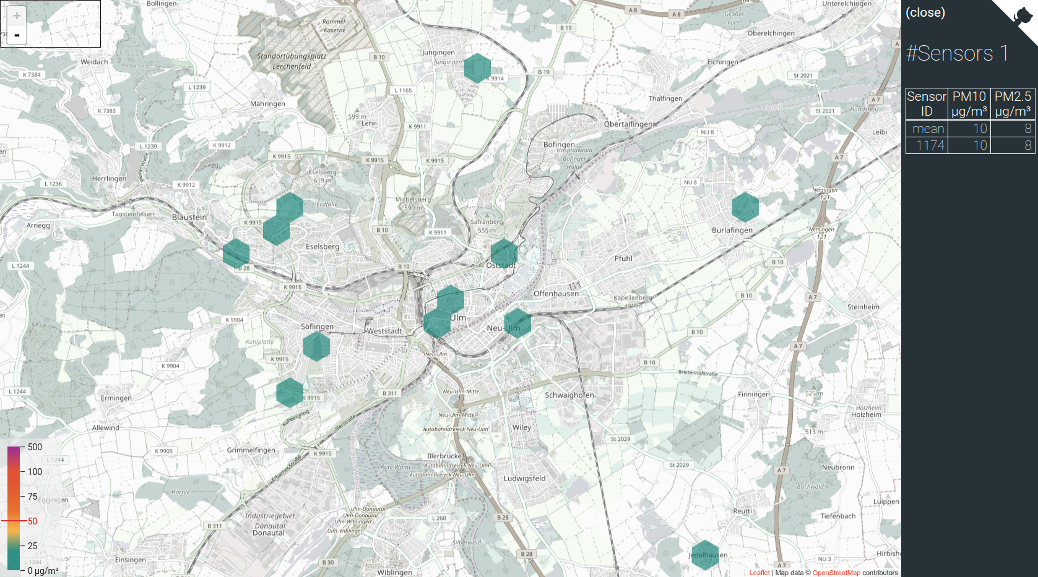
Visualisierung?

Slide 30
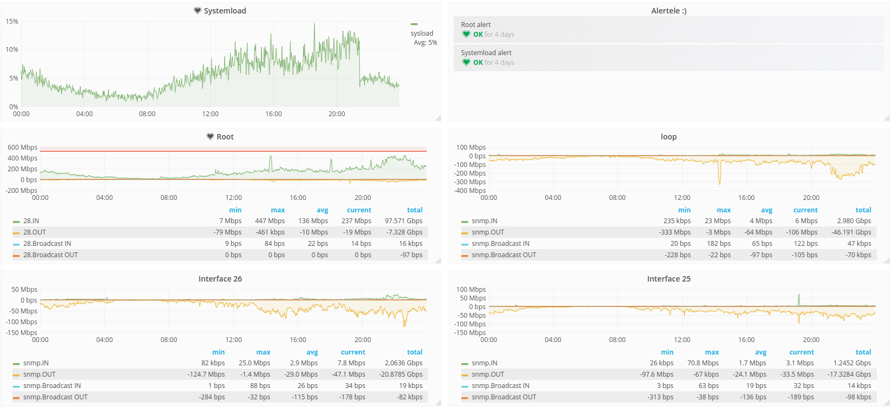
Grafana - Macht alles für euch ;)

Slide 31
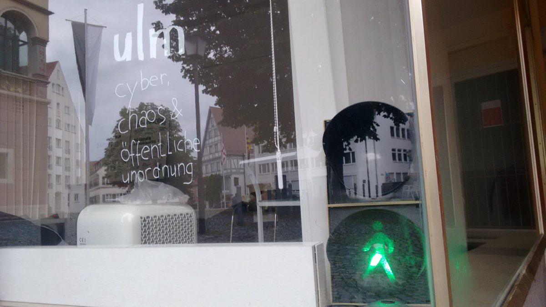
Ankündigungen
Im “Verschwörhaus” gibt’s an jedem zweiten Mittwoch einen TTN/LoRa-Abend. Nächste Termine:
26.04.
10.05.
→ Weinhof 9 in Ulm

Slide 32
Nachweise/Quelle
https://www.thethingsnetwork.org/wiki/Home http://freeknowledge.eu/blogs/things-network-4x-commons-internet-of-things https://stefan.schultheis.at/wp-content/uploads/2017/04/IMG_20170403_130844.jpg https://stefan.schultheis.at/wp-content/uploads/2017/03/IMG_20170403_124327.jpg https://stefan.schultheis.at/wp-content/uploads/2017/04/lora-gw2.png https://twitter.com/ttn_ulm/status/855017356569006080 / Johannes Deger http://ulm.maps.luftdaten.info/ http://weinhof9.de/

